Slide 1

Одиниці довжини. Співвідношення між одиницями довжини
Математика
4 клас
Розділ 2. Нумерація чисел у межах мільйона. Величини
Урок 40

Slide 2
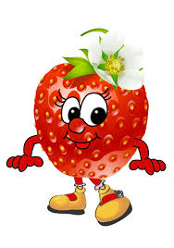



Налаштування на урок
Оберіть плід свого настрою

Slide 3
План уроку
ПЕРЕТВОРЕННЯ ОДИНИЦЬ ДОВЖИНИ
СПІВВІДНО-ШЕННЯ МІЖ ОДИНИЦЯМИ ДОВЖИНИ
РОБОТА НАД ЗАДАЧАМИ
ОБЧИСЛЕННЯ ЗНАЧЕННЯ ВИРАЗІВ

Slide 4
Усні обчислення
Обчисліть ланцюжки прикладів
360 : 4
+ 150
: 30
∙ 400
– 200
: 1.000
240
3.200
3
90
8
3.000
80 ∙ 70
– 700
: 7
∙ 4
- 2.000
: 100
4.900
2.800
8
5.600
700
800

Slide 5












кг
d
(
·
)
:
хв
см
в
с
Хвилинка каліграфії
·
·
·
·
Запишіть число 38 один раз/двічі/тричі/чотири рази. Прочитайте, які числа утворилися.

Slide 6

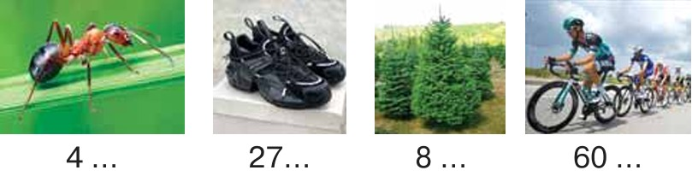
Одиниці вимірювання довжини
Назвіть відомі вам одиниці вимірювання довжини.
см
мм
м
дм
км
Назвіть одиниці довжини, якими користувалися для вимірювання мурахи, кросівок, ялини, дистанції.
Наведіть власні приклади. Які об’єкти доцільно вимірювати в міліметрах / сантиметрах / метрах / кілометрах?
Ст.74
№398, 399

Slide 7

Виконайте завдання
Прочитайте на с. 141 інформацію про утворення назв одиниць довжини.
— Зверніть увагу на написання слів «міліметр», «сантиметр», «дециметр». Що спільного? відмінного?
— Яка одиниця довжини є основною в Міжнародній системі одиниць?
— Які одиниці довжини є частинними від метра?
— Які префікси використовують для утворення їхніх назв?
— Що означає префікс мілі? санти? деци?
— Яка є закономірність для одиниць довжини, менших від метра?
— Що означає префікс кіло?
Метр
Кожні 10 одиниць меншої мірки утворюють 1 одиницю більшої мірки.
Ст.74
№400

Slide 8
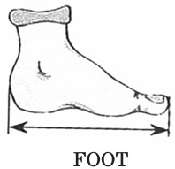
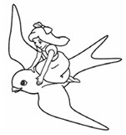
Хвалинка-цікавинка
Яким інструментом користуємося для вимірювання довжини? У давні часи мірою довжини була людина (частини її тіла).
П’ядь — міра довжини, рівна відстані між великим і вказівним пальцями (мала п’ядь) або між великим пальцем і мізинцем (велика п’ядь). 1 п’ядь = 17,78 см.
Лікоть — міра довжини, яка дорівнювала довжині руки від пальців до ліктя від 38 до 47 см. Міра відома ще з XI століття на Русі. Лікоть широко застосовували в торгівлі тканинами, полотном, сукном.
— Поміряйте за допомогою лінійки, яка відстань між великим і вказівним пальцями вашої долоні. Чи однакова довжина? Який висновок можемо зробити? Чи досконалі були такі мірки довжини?
— Розгляньте малюнки-підказки та здогадайтеся, які ще міри довжини існують.
Foot — ступня в перекладі з англійської мови. Фут — британська міра довжини, що дорівнює довжині ступні дорослої людини, приблизно 30 см.
Дюймовочка отримала ім’я через свій зріст, що дорівнював 1 дюйму. Дюйм дорівнює довжині 3 сухих зерен ячменю або ширині великого пальця — 2 см 5 мм.

Slide 9

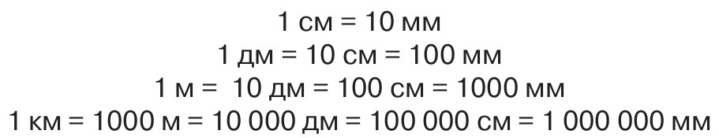
Розгляньте співвідношення між одиницями довжини
Запам’ятайте їх! Це допоможе вам під час розв’язування багатьох завдань
1мм
1 см
1 дм
1 м
1 км
10
10
10
1.000
Ст.74
№400

Slide 10

Виразіть в метрах кожну довжину
Міркуйте так: в 1 км — 1000 м; 45 км — це 45 тисяч метрів; 45 тисяч метрів і 128 метрів — це 45.128 м.
45 км 128 м = 45 128 м
45 км 128 м =
10 км 50 м =
100 км 100 м =
207 км 300 м =
45.128 м
10.050 м
Відстань від дому Дмитрика до школи становить 3 км 400 м. Запишіть цю відстань у метрах.
100.100 м
207.300 м
3км 400м =
3.400 м
Довжина марафонської дистанції становить 42 км 195 м. Запишіть цю відстань у метрах.
42км 195м =
42.195 м
Ст.75
№401-403

Slide 11


Виконайте завдання
57 мм
Запишіть в міліметрах кожну довжину
5 см 7 мм =
20 см 7 мм =
30 дм =
6 дм 5 мм =
14 дм 3 мм =
207 мм
3.000 мм
605 мм
Запишіть в кілометрах і метрах кожну довжину
1403 мм
Міркуйте так: 1 км становить 1000 м. Отже, довжина 15 125 м містить стільки кілометрів, скільки тисяч є в числі 15 125, тобто 15. 15 125 м = 15 км 125 м
15 125 м =
5 800 м =
40 040 м =
15 км 125 м
5 км 800 м
40 км 040 м
Ст.75
№404-405

Slide 12

Розв’яжіть задачу
Під час акції ціни на побутову техніку знизили на 1/4 їх початкової ціни. До зниження ціна блендера становила 800 грн. Якою стала його ціна під час акції?
1) 800 : 4 =
Була – 800 грн
Знизили – 1/4
Стала – ? грн
200 (грн)
- знижка ціни.
2) 800 – 200 =
b : 4
600 (грн)
800 – 800 : 4 =
b – b : 4
600 (грн)
Відповідь:
під час акції ціна блендера стала 600 грн.
Ст.75
№406
Як зміниться розв’язання задачі, якщо число 800 виразити змінною b?

Slide 13

Повторення вивченого
Улітку кеди коштували k грн. Восени під час розпродажу літнього взуття їхня ціна знизилася на п’яту частину. Що означають вирази:,?
k : 5
k – k : 5
Розв’яжіть один із виразів на порядок дій
100
25
105
5
1
4 · (713 – 688) : 100 = (489 – 384) : (972 – 967) =
21
Ст.76
№407- 408

Slide 14
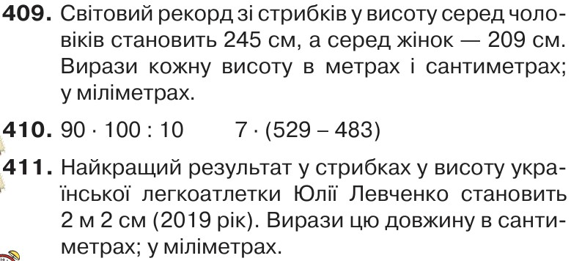

Домашнє завдання
Сьогодні на уроці я дізнався/дізналась про…
Найбільш цікавим було…
Мені було важко...
Урок запам'ятався мені тим, що …
Підручник
Ст.76

Slide 15
Рефлексія
Оберіть плід своєї роботи на уроці
Відчуваю задоволення
Можу краще
Відчуваю втому
Урок пройшов непомітно

